Slide 1
Föräldramöte Sirius P12
Säsongen 2023/24

Slide 2
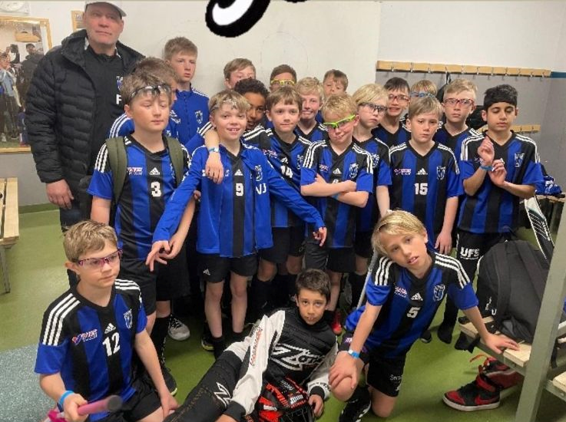
Agenda
Presentationsrunda
Laget
Summering säsongen 2022/23
Utvärdering & plan 2023/24
Träningstider
Fysträning
Serier + kallelser
Spelregler
Mål för säsongen
Cuper
Övrigt
Ekonomi + försäljning
Q&A
Notes:
Andreas

Slide 3
Laget 2023/24
Två spelare har slutat från föregående säsong
Tim
Taym
Två nya spelare har börjat
Elliot Törnros
Moltas Sjöström
Målvakt provtränar (Lennox)
Totalt 23/24 spelare
Positioner
Notes:
Daniel

Slide 4
Summering säsongen 2022/23
Otroligt rolig säsong där samtliga spelare utvecklats
Utvärdering:
Endast 5-mot-5 säsongen 2023/24
Cuper avsedda för P12
Behovet ändras då barnen blir äldre
Mer planering, mindre omhändertagande
Behov av strukturändring säsongen 2023/24
Notes:
Andreas

Slide 5
Utvärdering & plan 2023/24
2. Skapat struktur kring HUR vi ska bedriva träningar och matcher
Notes:
Daniel

Slide 6
Utvärdering & plan 2023/24
1. Definierat tränarroller efter behov och möjligheter
Daniel & Andreas huvudansvariga
Träningsupplägg
Kalla till matcher / IBIS
Genomföra träningar / matcher
Kontakt andra föreningar (Inkl. P13 & P10/11)
Theo, Henrik & Fredrik
Genomför träningar / matcher
Specialfokus vissa områden
Notes:
Daniel

Slide 7
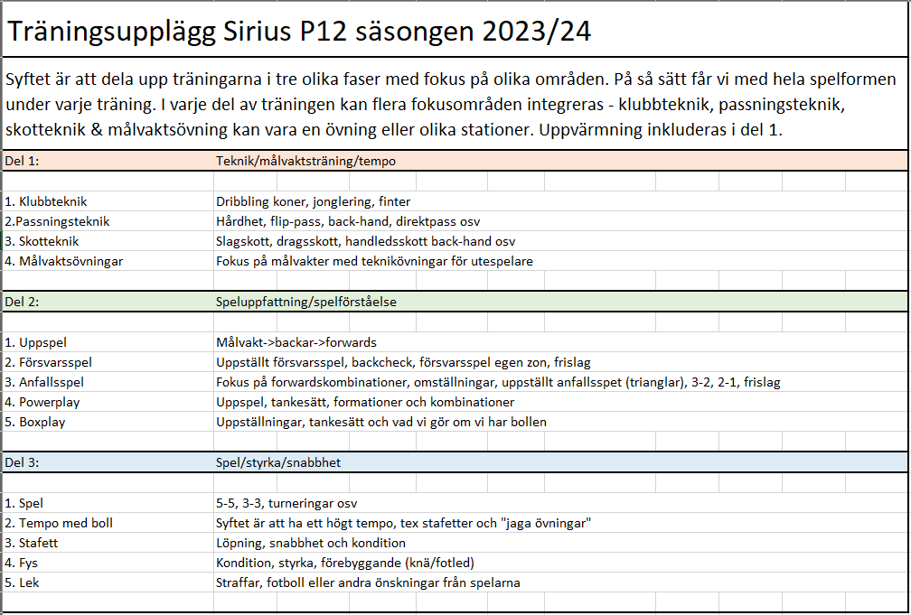
Notes:
Daniel

Slide 8
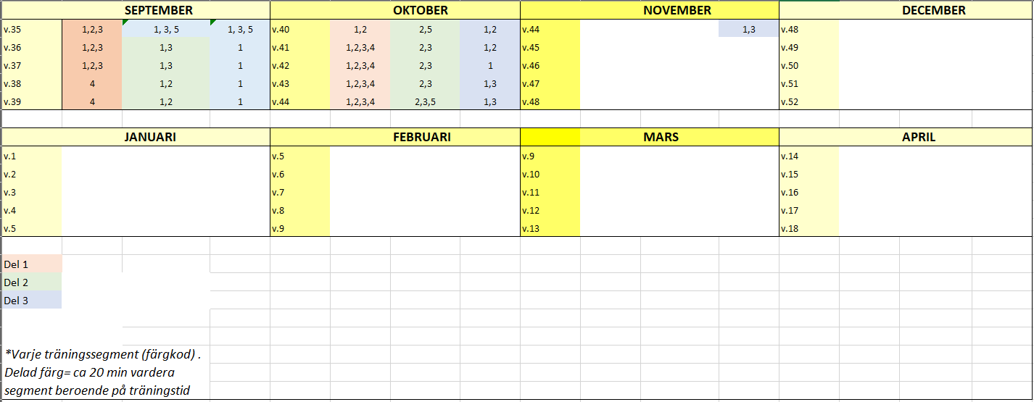
Notes:
Andreas

Slide 9
Träningstider
I maj lämnade vi in våra önskningar för säsongen 2023/24, vilket var:
Tisdagar & torsdagar
Tidigast 17:30
90 min/träning
IFU alt Gamlisskolan/Thunabergsskolan
Resultat:
Måndagar 19:15-20:30 (efter Jul 18:00-19:15)
Onsdagar 17:30-18:30
Samtliga i Tunabergsskolan
Kallelser endast vid specifika tillfällen -> runt jul, lov osv
Notes:
Andreas

Slide 10
Fysträning
Under ordinarie träningstid (måndagar)
Fys utomhus
Notes:
Daniel

Slide 11
Serier + kallelser
Rekomendation för P12 säsongen 2023/24 är 4-mot-4
Vi försöker att sprida ut matcherna på lördagar och söndagar
Totalt 44 matcher exkl. cuper
Ca fyra veckors framförhållning gällande kallelser
Svara gärna så fort ni kan för enklare planering
Önskemål vid speciella tillfällen / planerad frånvaro
Notes:
Andreas

Slide 12
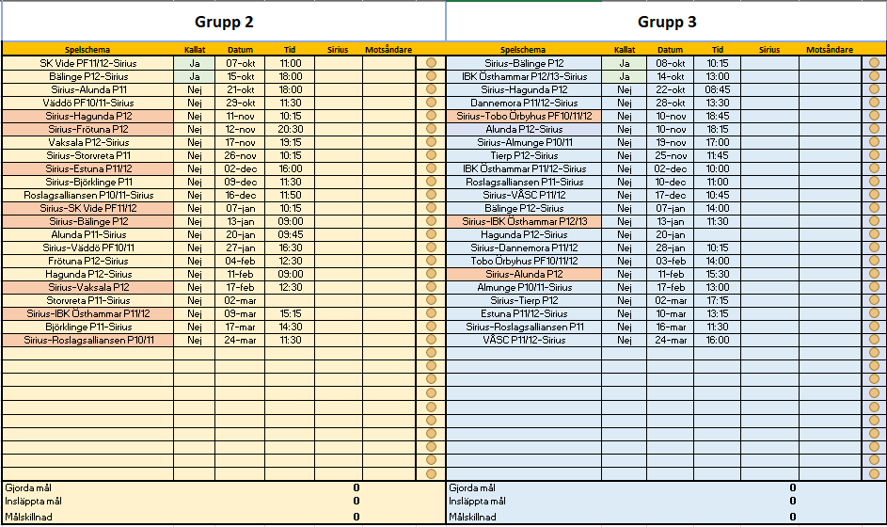
Spelschema just nu
Notes:
Andreas
-På förhand två jämna serier
-Vi kommer försöka ändra så vi får matcher lördag och söndag så gott det går

Slide 13
Spelregler
Vi gör
Alla hjälper till att bygga/riva sarg
Vi lägger västarna och målvaktsutrustningen i väskan efter träningen
Vi ansvarar för vår egen utrustning
Vi räcker upp handen om man vill prata under genomgången
Vi är positiva mot varandra
Vi respekterar laguttagningar och positioner -> match & träningar
Vi gör inte
Ingen får vara på planen utan glasögon
Inga bollar innan sargen är uppbyggd
Ingen skjuter under vattenpausen eller när tränarna blåst i visselpipan
Vi kastar inte klubbor eller slår med klubbor i sargen/golvet
Vi klagar inte på varandra
Vi slåss inte
Vi klagar inte på domslut
Notes:
Andreas

Slide 14
Mål för säsongen
-Fortsätta bygga sammanhållning i laget
-Samma förutsättningar gällande kallelser
-Individuell utveckling
=
-Inget placeringsmål i tabellerna men endast vinst som räknas☺
Notes:
Daniel

Slide 15
Cuper
-Storvreta cupen i januari (kostnad ca 10000 kr)
-Cup (övernattning) slutet av säsongen (kostnad ca 30 000-35000 kr
Notes:
Lagledare

Slide 16
Ekonomi – och försäljning
Lagkassan – Vi har ca 25000kr i kassan.
Försäljningar genom Sirius – Vi måste utföra 3 försäljningar/säsong genom Sirius som förening. Det är Klubbrabatten * 2st och Bingolotter till Uppesittarkvällen vid jul
Egna försäljningar – Vi önskar att vi kan hålla i minst 2st "egna" försäljningar, då dessa ger mycket mer till vår Lagkassa
Stipendiumansökningar - Vi har under de senaste 3 åren lyckats få stipendium på 10 000kr*2 (2 av 3 år), och vi fortsätter att söka det vi hittar. Om ni har några förslag på vart vi kan söka, så är det bara att säga till :)
Notes:
Lagledare

Slide 17
ÖVRIGT
Innebandyfesten
Matchvärdar
Målvaktsträning
Sekretariatet
Avanmälning inför matcher
Bälingematchen 8:e oktober! Byta till 7:e?
Bidrag från RF

Slide 18
Q&A

